Slide 1
Okul Öncesi Dönemde Fen Eğitimi
Bilimsel Süreçler:
Gözlem yapma (Temel süreç becerileri)
Karşılaştırma (Temel süreç becerileri)
Sınıflandırma (Temel süreç becerileri)
Ölçme ve kaydetme (Temel süreç becerileri)
İletişim (Temel süreç becerileri)
Sonuç çıkarma (Orta düzey)
Tahmin etme (Orta düzey)
Hipotez kurma ve deneme (İleri düzey)
Değişkenleri tanımlama ve kontrol etme (İleri düzey)

Slide 2
Bilimsel Süreçler
Ölçme ve kaydetme:
Veri toplama için gerekli bir süreçtir. Yalnızca standart ölçme aletlerinin ve birimlerinin kullanımı gerekmez. Ölçme sonucunu tahmin etmeye çalışmak ve ölçme işlemi için dikkatini yoğunlaştırmak bu süreç içinde yer alan önemli unsurlardır.
Bilişsel Gelişim
Kazanım 11. Nesneleri ölçer. (Göstergeleri: Ölçme sonucunu tahmin eder. Standart olmayan birimlerle ölçer. Ölçme sonucunu söyler. Ölçme sonuçlarını tahmin ettiği sonuçlarla karşılaştırır. Standart ölçme araçlarının neler olduğunu söyler.)
Kazanım 18. Zamanla ilgili kavramları açıklar. (Göstergeleri: Olayları oluş zamanına göre sıralar. Zaman ile ilgili kavramları anlamına uygun şekilde açıklar. Zaman bildiren araçların işlevlerini açıklar.)

Slide 3
Dil Gelişimi
Kazanım 4. Konuşurken dil bilgisi yapılarını kullanır. (Göstergeleri: Cümle kurarken isim, fiil, sıfat, bağlaç, çoğul ifadeler, zarf, zamir, edat, isim durumları ve olumsuzluk yapılarını kullanır.)

Slide 4
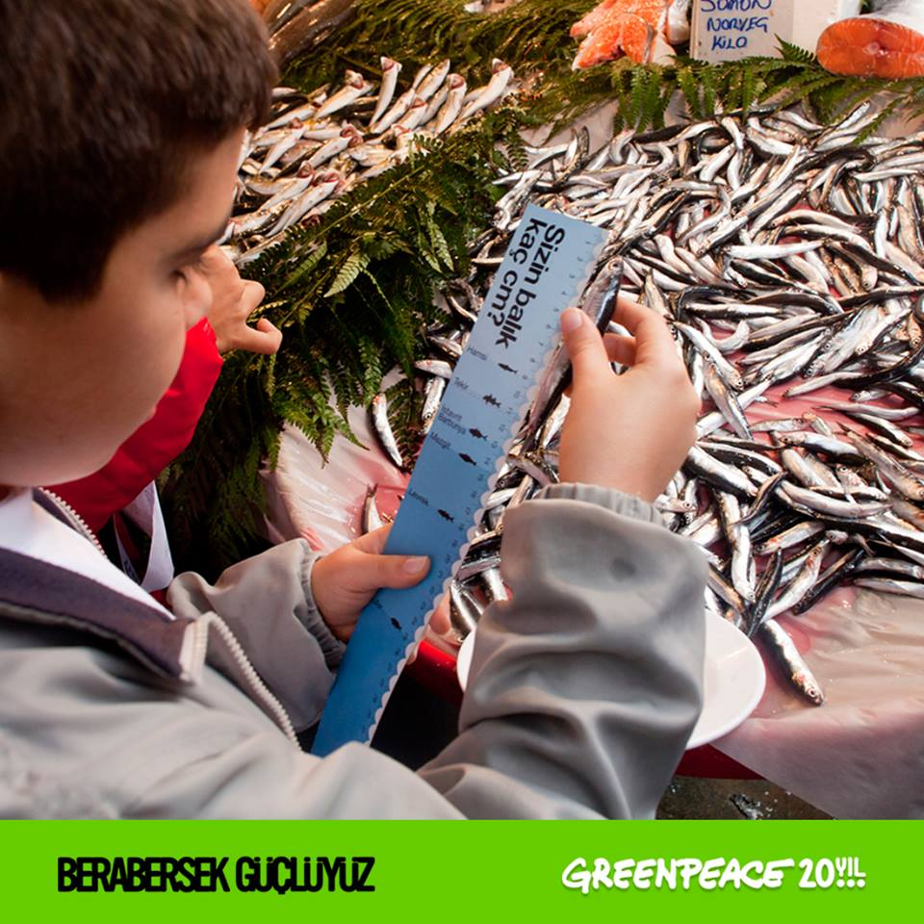
Bilimsel Süreçler
Neler ölçülebilir?

Slide 5
Bilimsel Süreçler
İletişim:
Çocuklar etkinlikler sırasında yaptıkları gözlemleri ve topladıkları verileri paylaşmak için cesaretlendirilmelidir. Bu süreç bilginin oluşum sürecini anlamalarını sağladığı gibi, çocukların dinleme, söz alma gibi becerilerde de gelişmesini sağlayacaktır.
Bilişsel Gelişim
Kazanım 3. Algıladıklarını hatırlar. (Göstergeleri: Nesne/durum/olayı bir süre sonra yeniden söyler. Eksilen veya eklenen nesneyi söyler. Hatırladıklarını yeni durumlarda kullanır.)
Dil Gelişimi
Kazanım 2. Sesini uygun kullanır. (Göstergeleri: Konuşurken/şarkı söylerken nefesini doğru kullanır. Konuşurken/ şarkı söylerken sesinin tonunu, hızını ve şiddetini ayarlar.)
Kazanım 3. Söz dizimi kurallarına göre cümle kurar. (Göstergeleri: Düz cümle, olumsuz cümle, soru cümlesi ve birleşik cümle kurar. Cümlelerinde ögeleri doğru kullanır.)
Kazanım 5. Dili iletişim amacıyla kullanır. (Göstergeleri: Konuşma sırasında göz teması kurar. Jest ve mimikleri anlar. Konuşurken jest ve mimiklerini kullanır. Konuşmayı başlatır. Konuşmayı sürdürür. Konuşmayı sonlandırır. Konuşmalarında nezaket sözcükleri kullanır. Sohbete katılır. Konuşmak için sırasını bekler. Duygu, düşünce ve hayallerini söyler. Duygu ve düşüncelerinin nedenlerini söyler.)

Slide 6
Sosyal ve Duygusal Gelişim
Kazanım 4. Bir olay veya durumla ilgili olarak başkalarının duygularını açıklar. (Göstergeleri: Başkalarının duygularını söyler. Başkalarının duygularının nedenlerini söyler. Başkalarının duygularının sonuçlarını söyler.)
Kazanım 5. Bir olay veya durumla ilgili olumlu/olumsuz duygularını uygun yollarla gösterir. (Göstergeleri: Olumlu/olumsuz duygularını sözel ifadeler kullanarak açıklar. Olumsuz duygularını olumlu davranışlarla gösterir.)

Slide 7
Bilimsel Süreçler
Bilimsel iletişim nasıl kurulur?

Slide 8
Bilimsel Süreçler
Sonuç çıkarma: Olayların açıklanması ve neden-sonuç ilişkisinin ortaya konmasında sonuç çıkarma kullanılır.
Bilişsel Gelişim
Kazanım 17. Neden-sonuç ilişkisi kurar. (Göstergeleri: Bir olayın olası nedenlerini söyler. Bir olayın olası sonuçlarını söyler.
Dil Gelişimi:
Kazanım 7. Dinlediklerinin/izlediklerinin anlamını kavrar. (Göstergeleri: Sözel yönergeleri yerine getirir. Dinlediklerini/izlediklerini açıklar. Dinledikleri/izledikleri hakkında yorum yapar.)

Slide 9
Bilimsel Süreçler
Tahmin etme: Henüz gerçekleşmemiş, kesin bilinmeyen olay ya da durumlar için görüş üretmektir. Gözlem verilerine ya da çeşitli kaynaklardan elde edilen bilgiler temel alınır.
Bilişsel Gelişim:
Kazanım 2. Nesne/durum/olayla ilgili tahminde bulunur. (Göstergeleri: Nesne/durum/olayla ilgili tahminini söyler. Tahmini ile ilgili ipuçlarını açıklar. Gerçek durumu inceler. Tahmini ile gerçek durumu karşılaştırır.)
Kazanım 15. Parça-bütün ilişkisini kavrar. (Gösterge: Bir bütünün parçalarını söyler.)
Kazanım 19. Problem durumlarına çözüm üretir. (Göstergeleri: Problemi söyler. Probleme çeşitli çözüm yolları önerir.)
Sosyal-Duygusal Alan:
Kazanım 15. Kendine güvenir. (Göstergeleri: Grup önünde kendini ifade eder. Gerektiği durumlarda farklı görüşlerini söyler.

Slide 10
Sonuç çıkarma ve tahmin

